Slide 1

Projet 3 : Concevez une application au service de la santé publique
Etudiant : Christophe Lebrun
Mentor : Thierno Diop
Evaluateur : Corentin Martel
Parcours « Data Scientist »
01 juillet 2019

Slide 2

Plan de la présentation
Partie 1 (5 min) - Présentation de l’idée d’application
Partie 2 (5 min) - Présentation du nettoyage du jeu de données (notebook)
Partie 3 (10 min) - Présentation de l’analyse exploratoire (notebook)
Partie 4 (5 min) - Présentation des faits pertinents pour l’application (notebook)
Partie 5 (5 à 10 min) - Questions-réponses

Slide 3
Partie 1 : Présentation de L’idée d’application

Slide 4
Le contexte
L'agence "Santé publique France" a lancé
un appel à projets pour trouver des idées innovantes d’applications en lien avec l'alimentation.
Nous souhaitons y participer et proposer une idée d’application.

Slide 5
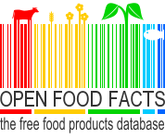
LES DONNÉES
Base de données Open Food Fact :
BDD ouverte (open data) et collaborative
Base de produits alimentaires
Répertorie les ingrédients, les allergènes, la composition nutritionnelle…
… et toutes les informations présentes sur les étiquettes des aliment
Description des variables : ici

Slide 6

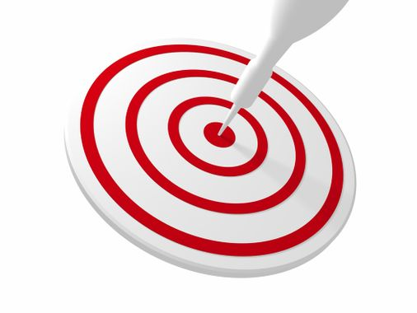
L’idée D’application : YUSKAN
Une alternative à
Libre et gratuite
Simple (voir basique) et légère
Pas de compte utilisateur
Pas de collecte de données
Pas d’historique…
Hors connexion
Accessible partout
Sans consommation de « data »
Cible : adolescents &
acheteurs « occasionnels »
afin de lutter contre l’obésité

Slide 7

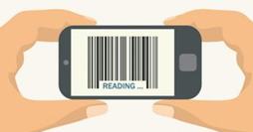
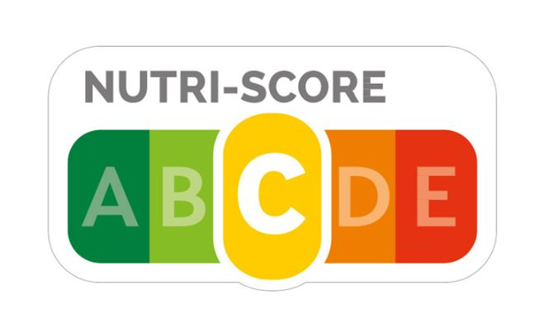
YUSKAN

Slide 8

Partie 2 : Présentation du nettoyage effectué

Slide 9
Partie 3 : Présentation de l’analyse exploratoire

Slide 10
Partie 4 : Présentation des faits pertinents pour l’application

Slide 11
Conclusions
Facteurs principaux du Nutri-Score retrouvés
Poids de la base de données finale : moins de 20 Mo
Allégements possibles :
avec un fichier binaire ou un fichier compressé
en stockant uniquement la note Nutri-Score (a-e) au lieu du score
Nombre de produits : plus de 300'000 produits
Augmentations possibles :
Prise en charge des code-barres EAN à 8 chiffres
Imputation Nutri-Score sur la base de la formule (composition)
Imputation de Nutri-Score grâce à un modèle de ML

Slide 12
POUR ALLER PLUS LOIN…
Correction des valeurs hors-normes sur la base des photos
)
Modèle de machine learning (ML) pour l'imputation des Nutri-Scores

Slide 13
Partie 5 : QUESTIONS-RÉPONSES

Slide 14
MERCI DE VOTRE ATTENTION

